Slide 1

RMUTT CLASS OF 2025
โครงการพัฒนาเว็บแอปพลิเคชัน Full Stack Development
การประยุกต์ใช้เทคโนโลยีสมัยใหม่ในการพัฒนาซอฟต์แวร์ระดับองค์กรแบบครบวงจร
Repository: Natthaphon-SNT / rmutt_fullstackclass_2025

Slide 2

คณะผู้จัดทำโครงการ
ทีมงานของเราประกอบไปด้วยนักศึกษาผู้มีความเชี่ยวชาญในแต่ละด้าน ร่วมกันพัฒนาโปรเจกต์นี้ตั้งแต่การออกแบบโครงสร้างไปจนถึงการใช้งานจริง

Slide 3
รายชื่อสมาชิกในทีม (Team Members)
รหัสนักศึกษา | ชื่อ - นามสกุล | ตำแหน่ง / หน้าที่หลัก | ความรับผิดชอบหลัก
116710905123-1 | นายไทยรัฐ อังชุน | Full Stack Developer | Lead Project / Database Design
116610905023-5 | นายภูมิภัทร อินทร์ปาน | Frontend Developer | UI/UX Design / React.js
116610905003-4 | นายทวีชัย ศรีวิชัย | Frontend Developer | UI/UX Design / React.js
116610905009-4 | นายนฤบดี มุกดากุล | Backend Developer | API Gateway / Node.js
116610905024-3 | นายธนรัตน์ แสนอ่อน | Database Administrator | Data Modeling / Query Optimization
116610905018-5 | นายณัฐภณ ศรีนุต | DevOps / Tester | Deployment / Quality Assurance

Slide 4

ภาพรวมโครงการ (Project Overview)
ที่มาของระบบ:
พัฒนาระบบจัดการมหาวิทยาลัยแบบรวมศูนย์ (UMS) เพื่อยกระดับและอำนวยความสะดวกในการจัดการข้อมูลทางการศึกษา ทั้งในส่วนของบุคลากร นักศึกษา รายวิชา และระบบห้องสมุด ให้เชื่อมโยงกันอย่างมีประสิทธิภาพ
Target Users:
ผู้ดูแลระบบ (Admin), อาจารย์ (Professor), และ นักศึกษา (Student)
Main Goal:
สร้างแอปพลิเคชัน Full-Stack ที่ปลอดภัย ใช้งานง่าย และรองรับกระบวนการทำงานจริงในมหาวิทยาลัย

Slide 5

ฟีเจอร์การทำงานหลัก (Core Features)
Course & Grade Management
Library System Integration
Role-based Dashboards
ระบบแยกหน้าจอการใช้งานตามสิทธิ์อย่างชัดเจน (Admin, Professor, Student) พร้อมระบบ Secure Authentication ด้วย JWT Token
จัดการรายวิชา (Courses) การลงทะเบียนเรียนของนักศึกษา (Enrollments) และระบบบันทึกผลการเรียน/ตัดเกรด (Grades) แบบ Real-time
รวมระบบจัดการห้องสมุดเข้าไว้ด้วยกัน สามารถจัดการทรัพยากรหนังสือ (Library Books) พร้อมทั้งมีระบบ System Logs เพื่อตรวจสอบความเคลื่อนไหว

Slide 6

เทคโนโลยีที่เลือกใช้ (Tech Stack)
Frontend Development
Backend & Database
ส่วนติดต่อผู้ใช้งานพัฒนาในรูปแบบ Single Page Application (SPA)
Framework: Angular 17
Styling: Tailwind CSS
UI Components: DaisyUI
ระบบประมวลผลหลังบ้านที่แข็งแกร่งและฐานข้อมูลเชิงสัมพันธ์
Server: Node.js & Express.js
Database: MySQL (ใช้งานผ่านไลบรารี mysql2)
Security: bcrypt (เข้ารหัสผ่าน) & jsonwebtoken (JWT)

Slide 7

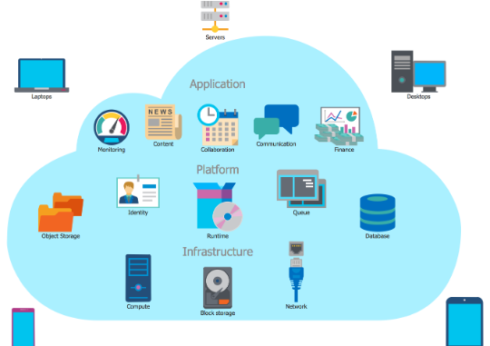
การออกแบบฐานข้อมูล
Entity Relationship Schema
ฐานข้อมูลถูกออกแบบแบบ Relational Database เพื่อรองรับความสัมพันธ์ของข้อมูลทางการศึกษาที่ซับซ้อน
ตารางหลักที่สำคัญ (Core Tables):
users & departments: โครงสร้างบุคลากรและคณะ
courses & enrollments: ตารางวิชาและการลงทะเบียนเรียน
grades: บันทึกผลการเรียนของนักศึกษาแต่ละวิชา
library_books & system_logs: คลังหนังสือและประวัติการใช้ระบบ

Slide 8




ส่วนต่อประสานผู้ใช้ (Workflows & UI)
1. Secure Login (JWT)
2. Dynamic Dashboards
3. Academic Operations
ระบบเข้าสู่ระบบที่ปลอดภัย มีการตรวจสอบสิทธิ์และแยกเส้นทาง (Routing) อัตโนมัติตามประเภทบัญชี (Role-based)
หน้าสรุปภาพรวมแตกต่างกันตามผู้ใช้งาน เช่น Admin เห็นสถิติรวม ในขณะที่ Student เห็นตารางเรียนและเกรดเฉลี่ย
ระบบจัดการหลังบ้านครบเครื่องทั้ง Create, Read, Update, Delete สำหรับรายวิชา ข้อมูลผู้ใช้ และหนังสือในห้องสมุด

Slide 9

บทสรุปโครงงาน (Project Summary)
ความสำเร็จของทีมงาน
100%
ด้วยการทำงานร่วมกันอย่างมีระบบของสมาชิกทุกคนในทีม ทำให้โครงงานนี้สามารถพัฒนาฟังก์ชันหลักต่างๆ ออกมาได้อย่างสมบูรณ์แบบ ตรงตามขอบเขตและเป้าหมายของรายวิชา
ความคืบหน้าของฟีเจอร์หลัก
การผสานรวมหน้าบ้านและหลังบ้าน (Integration) เสร็จสิ้นและผ่านการทดสอบคุณภาพ (QA) เป็นที่เรียบร้อย พร้อมสำหรับการนำเสนอและใช้งานจริง

Slide 10

Live Demo & Q&A
สาธิตการทำงานจริงของระบบ University Management System
ขอขอบพระคุณอาจารย์และทุกท่านที่รับฟังการนำเสนอ

